Slide 1
Федеральное государственное бюджетное
образовательное учреждение высшего образования
Нижегородская Государственная
Сельскохозяйственная Академия
2-ая научно-практическая конференции «ИНТЕГРАЦИЯ – 2017»
ЭНЕРГОЭФФЕКТИВНЫЕ СИСТЕМЫ ОСВЕЩЕНИЯ СЕЛЬСКОХОЗЯЙСТВЕННОГО НАЗНАЧЕНИЯ
Филатов Дмитрий Алексеевич,
кандидат технических наук,
зам. заведующего, доцент
кафедры «Механизация животноводства и электрификация сельского хозяйства»

Slide 2
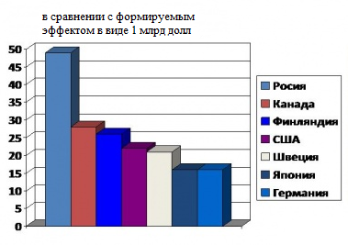
1. Распоряжение Правительства РФ от 27 декабря 2010 г. №2446-р.
Снижение энергоемкости ВВП на 40% к 2020 г.
Доля затрат на энергоресурсы в себестоимости продукции СХП 17-35%.
Цель - повышение эффективности использования энергетических ресурсов.
Необходим серьезный научно-технический подход в разработке и внедрению программ по повышению энергетической эффективности на основе энерго- и ресурсосберегающих технологий.

Slide 3
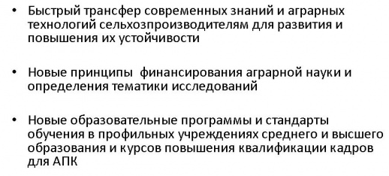
СТРАТЕГИЯ ЭНЕРГОРЕСУРСОСБЕРЕЖЕНИЯ И ПОВЫШЕНИЯ ЭНЕРГЕТИЧЕСКОЙ ЭФФЕКТИВНОСТИ В СЕЛЬСКОМ ХОЗЯЙСТВЕ

Slide 4
ОСНОВНЫЕ ПАРАМЕТРЫ СИСТЕМ ОСВЕЩЕНИЯ, ВЛИЯЮЩИХ НА ФИЗИОЛОГИЧЕСКИЕ ПОКАЗАТЕЛИ РАСТЕНИЙ И ЖИВОТНЫХ
УРОВЕНЬ ОСВЕЩЕННОСТИ
ЦВЕТОВАЯ ТЕМПЕРАТУРА (СПЕКТР)
ПЕРИОД ДЕЙСТВИЯ ИЗЛУЧЕНИЯ (ОБЛУЧЕНИЯ)
ОСНОВНЫЕ ПАРАМЕТРЫ СИСТЕМ ОСВЕЩЕНИЯ, ХАРАКТЕРИЗУЮЩИЕ ЭФФЕКТИВНОСТЬ ИСТОЧНИКОВ СВЕТА
СВЕТОВОЙ ПОТОК
СВЕТОВАЯ ОТДАЧА
СРОК СЛУЖБЫ

Slide 5
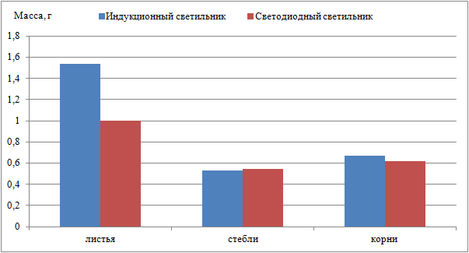
Зависимость накопления сырой массы базилика
от вида источников света

Slide 6
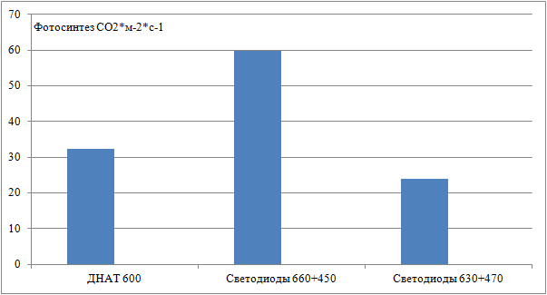
Зависимость фотосинтеза картофеля от
вида облучаемых источников света

Slide 7
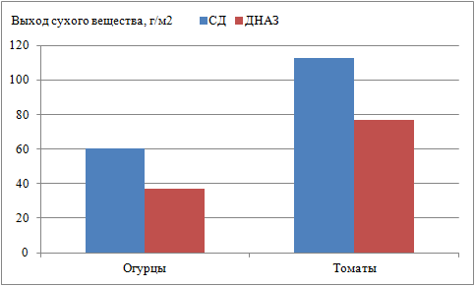
Зависимость продуктивности томатов и огурцов от
вида облучаемых источников света

Slide 8
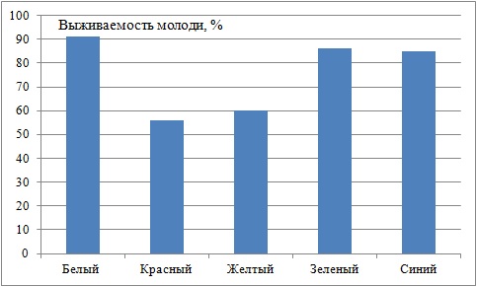
Зависимость выживаемости молоди рыбы от
цветовой температуры источников света

Slide 9
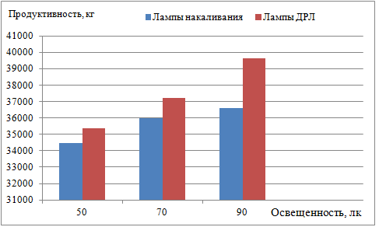
Зависимость продуктивности коров от
уровня освещенности и типов источников света

Slide 10
ВЕРОЯТНОСТЬ УРОВНЯ НАПРЯЖЕНИЯ НА СЕЛЬСКОХОЗЯЙСТВЕННЫХ ОБЪЕКТАХ

Slide 11
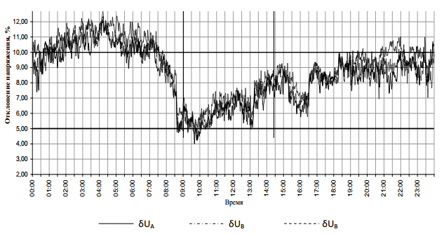
Суточное изменение уровня напряжения цеха кормопроизводства

Slide 12
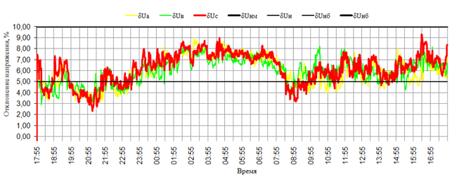
Суточное изменение уровня напряжения фермы КРС

Slide 13
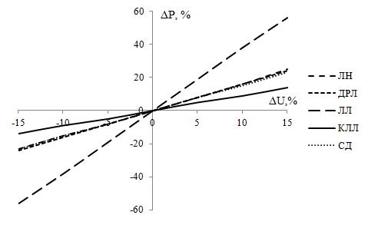
Зависимость изменения потребляемой мощности источников света от величины отклонения напряжения

Slide 14
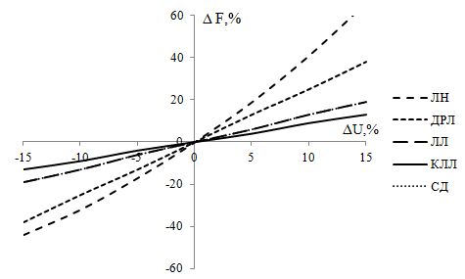
Зависимость изменения светового потока источников света от величины отклонения напряжения

Slide 15
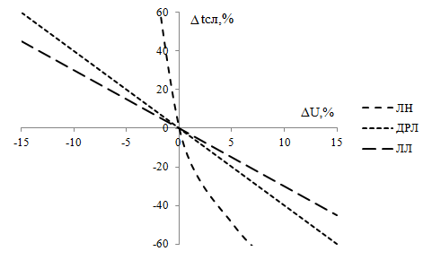
Зависимость изменения срока службы источников света от величины отклонения напряжения

Slide 16
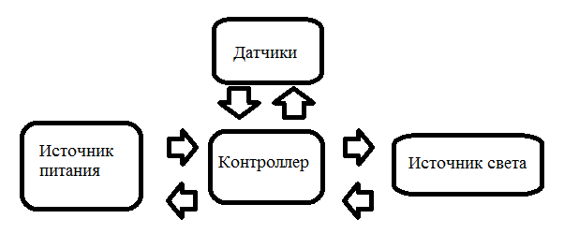
Функциональная схема интеллектуальных энерго- и ресурсосберегающих систем освещения
Цель – поддержание необходимых входных и выходных параметров с целью получения максимально возможного положительного результата при минимально возможных эксплуатационных затратах

